Slide 1


پایتون پیشرفته
علیرضا کیانی
https://www.linkedin.com/in/alireza-kiani/

Slide 2

سرفصل ها
برنامه نویسی شی گرا
1
رابط های کاربری گرافیکی و وبی
2
بانک داده
3
اتوماتیک سازی
4
استخراج اطلاعات از وب
5
ارتباط بین برنامه ها
6
Notes:
Multi processing
regex

Slide 3

برنامه‌نویسی شی‌گرا
Object Oriented Programming

Slide 4
«برنامه‌نویسی شی‌گرا» Object-Oriented Programming) یا به اختصار (OOP یک الگو یا شیوه تفکر در برنامه‌نویسی است که برگرفته از دنیای واقعی بوده و از دهه ۱۹۶۰ میلادی مطرح گشته است. به زبانی که از این الگو پشتیبانی کند، «زبان شی‌گرا» گفته می‌شود
رویکرد برنامه‌نویسی شی‌گرا «از پایین به بالا» (Bottom-Up) است؛ یعنی ابتدا واحدهایی کوچک از برنامه ایجاد می‌شود و سپس با پیوند این واحدها، واحدهایی بزرگتر و در نهایت شکلی کامل از برنامه به وجود می‌آید. برنامه‌نویسی شی‌گرا در قالب دو مفهوم «کلاس» class))و «شی» (Object) ارایه می‌گردد.
هر کلاس واحدی از برنامه است که تعدادی داده و عملیات‌ را در خود نگهداری می‌کند و هر شی نیز حالتی State) ) مشخص از یک کلاس می‌باشد.
در برنامه‌نویسی شی‌گرا، هر برنامه در قالب موجودیت‌های کوچکی که در واقع همان اشیا هستند و با یکدیگر تعامل دارند در نظر گرفته می‌شود.
برای داشتن این اشیا می‌بایست ابتدا کلاس‌های برنامه را تعریف نماییم؛
از یک کلاس می‌توان هر تعداد که بخواهیم شی ایجاد نماییم. هر شی بیانگر یک «حالت» یا یک «نمونه» Instance))از کلاس خود است.
Object
Oriented
Programming

Slide 5
هر کلاس از تعدادی داده و عملیات در درون خود نگهداری می‌کند
Non Class
Class
Variable
Attribute
Object
Oriented
Programming
Cont.
Function
Method

Slide 6
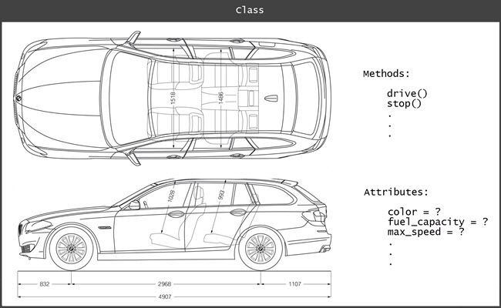
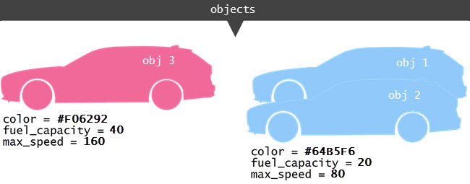
Class to Object
Notes:
show in dbeaver

Slide 7
کپسوله‌سازی: داده‌ها و توابع مرتبط در یک کلاس محفوظ بمانند و از دسترسی غیرمجاز جلوگیری شود.
چندریختی: توابع با یک نام ولی با پارامترها ی مختلف تعریف شوند.
ارث‌بری: امکان استفاده مجدد از کد را فراهم می‌آورد و به توسعه‌دهندگان اجازه می‌دهد تا
ویژگی‌های یک کلاس را به کلاس‌های دیگر منتقل کنند.
خلاصه نویسی: جلوگیری از کد نویسی زیاد
Why OOP

Slide 8
تعریف کلاس:
Class ClassName:
…
تعریف شی:
Obj1=ClassName()
Class and Object
Definition

Slide 9
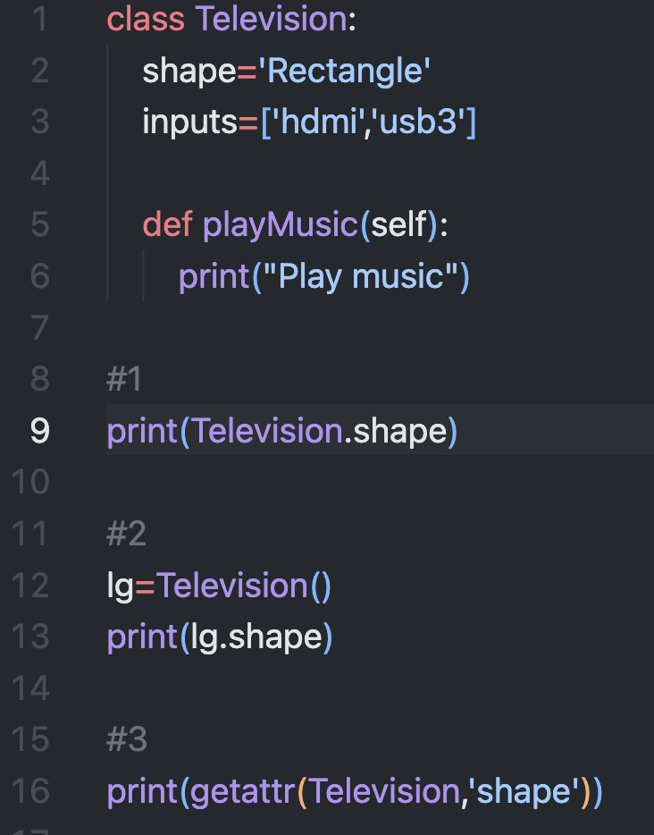
Class Variables
VS.
Instance Variables
متغیرهای کلاس class Variables: این نوع متغیر در بدنه‌ی کلاس تعریف شده و در تمامی شی‌های ایجاد شده از این کلاس، مشترک است. از این متغیرها به ندرت استفاده می‌شود.
متغیرهای نمونهInstance Variables: این نوع متغیرها مختص نمونه‌ی ایجاد شده از کلاس هستند و در متد سازنده یا سایر متدهای کلاس تعریف می‌شوند. هر شی متغیر نمونه‌ی مخصوص خود دارد.
Notes:
next , print id of all of them and show second is not class varibale it is istance variable
and in following set value to all and show after set number 2 is instance
setattr(HtmlDocument, 'version', 10)

Slide 10
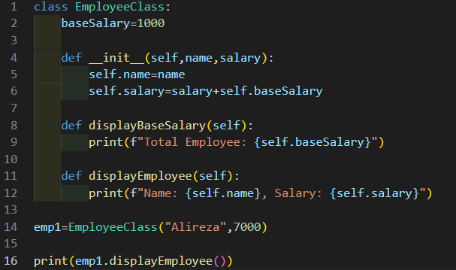
Constructors
in Classes
یکی از این متدها که سازنده‌ی کلاس نیز محسوب می‌شود، متد initاست. مقداردهی اولیه شی و نیز دستورالعمل‌هایی که در زمان ایجاد شی باید اجرا شود، به وسیله‌ی این متد انجام می‌پذیرد.

